Slide 1
C언어 튜터링

Slide 2
포인터

Slide 3
목차
운영체제의 메모리 관리 방식
주소 지정 방식
직접 주소 방식
간접 주소 방식
포인터 개요
주소연산자(&)
참조연산자(*)
포인터 선언과 사용
사용 예시 1
사용 예시 2
포인터 주의사항
초기화
주소연산자와 참조연산자
자료형 일치
포인터의 크기
포인터 인자와 주소 반환
SWAP 함수
배열과 포인터
배열 표기법과 포인터 표기법의 관계
배열의 시작이 0인 이유
배열의 이름은 그 배열의 시작 주소이다
포인터 배열
다중 포인터
어렵기도 하고,
시간도 없어서 뺌
궁금하면 구글링 ㄱㄱ

Slide 4
운영체제의 메모리 관리 방식
메모리 주소
컴파일
변수
지금까지 프로그래밍을 하면서 변수를 사용하였고, 변수를 사용하여 메모리에 데이터를 저장하거나 읽었다.
C언어에서 원시코드를 컴파일 하면 그동안 사용했던 변수들이 모두 메모리 주소로 바뀌어서 적용된다.

Slide 5
운영체제의 메모리 관리 방식
메모리 주소
컴파일
변수
결국 컴파일된 실행파일에서는 변수의 이름보다는 변수가 위치한 메모리의 주소가 더 중요하다는 이야기이다.
그리고 지금 한 말을 다시 생각하면 변수 이름을 사용하지 않고 변수의 주소만 알고 있다면 변수 값을 읽거나 바꿀 수 있다.

Slide 6
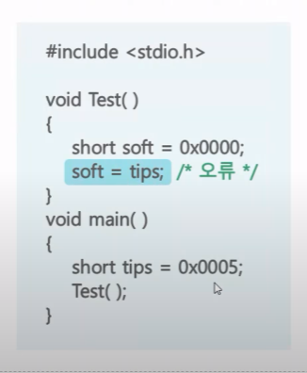
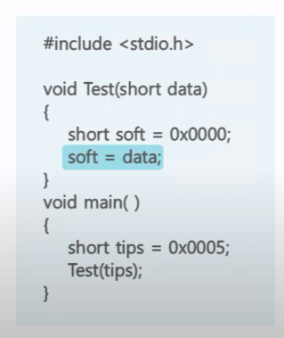
직접 주소 방식

Slide 7
간접 주소 방식
간접주소 방식을 사용하는것이 포인터이다~
본격적으로 포인터를 배우기전에 스포!
<*의 용도>
1. 포인터를 선언 할 때
2. 해당 주소에 값 접근
=> 포인터 (변수)가 가리키는 변수에 접근하는 것

Slide 8
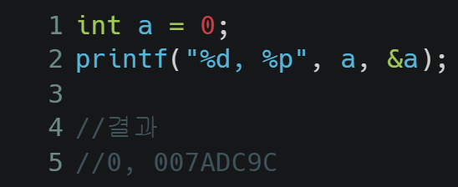
포인터 개요 – 주소연산자(&)
메모리는 일렬로 연속되어 있는 크기가 1byte인 배열이다.
변수는 선언될 때, 메모리에 그 변수를 위한 공간이 할당된다.
주소연산자(&) : 변수에 할당된 메모리 공간의 시작 주소를 구한다.
메모리 주소
0x01 | 0x02 | 0x03 | 0x04 | 0x05 | 0x06 | 0x07
0000 0001 | 0000 1101 | 0000 0111 | 0100 1010 | 1111 1110 | 1110 1101 | 0001 0010
컴파일
a에 할당된 메모리 공간

Slide 9
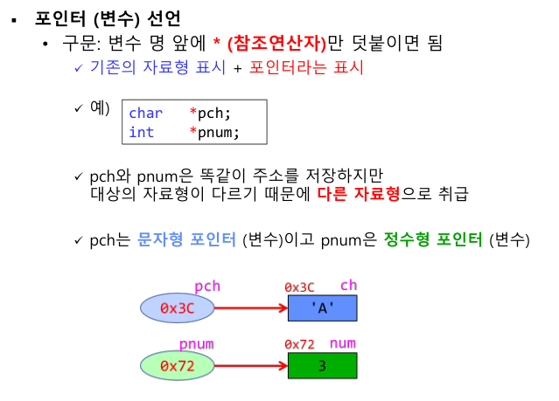
포인터 선언과 사용

Slide 10
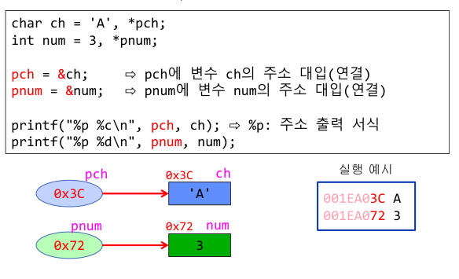
포인터 선언과 사용 – 예시1

Slide 11
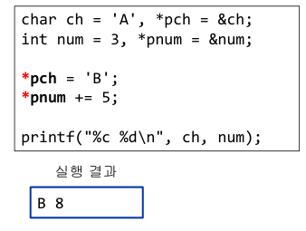
포인터 선언과 사용 – 예시2

Slide 12
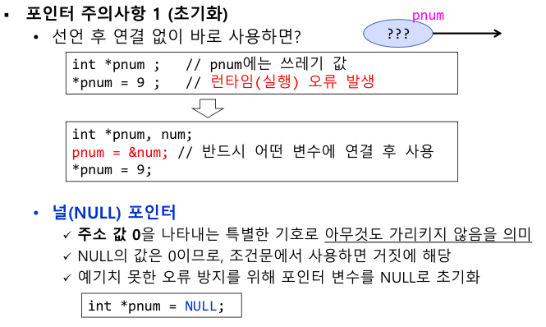
포인터 주의사항 - 초기화
0과 null의 차이

Slide 13
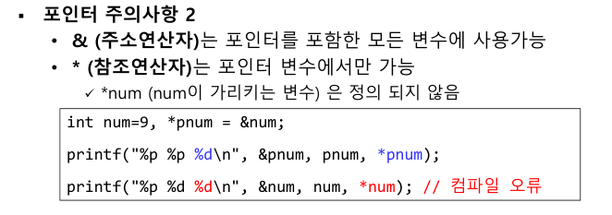
포인터 주의사항 - 주소연산자와 참조연산자

Slide 14
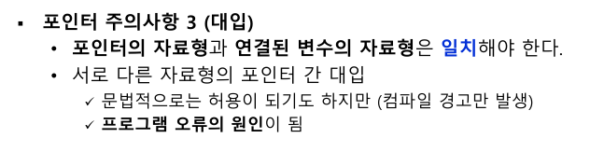
포인터 주의사항 – 자료형 일치

Slide 15
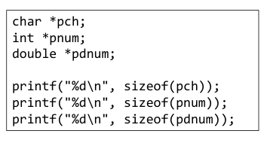
포인터 주의사항 – 포인터의 크기
포인터의 크기는 자료형과 관계없이 4바이트이다.

Slide 16
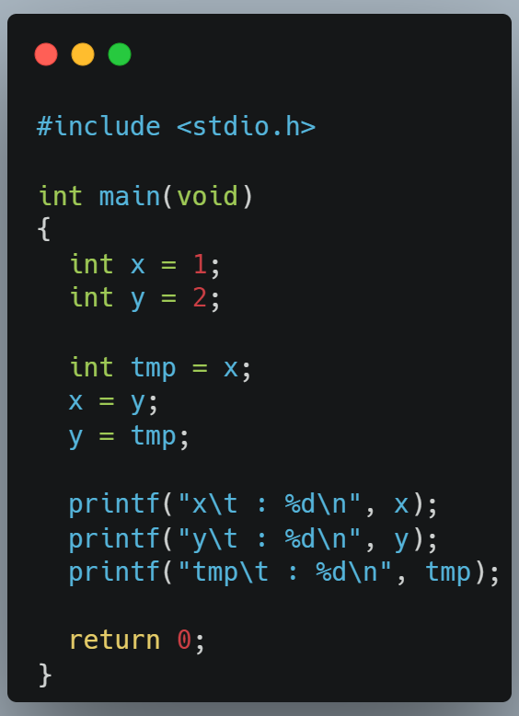
변수들을 서로 Swap하기
임시 저장 공간인 tmp를 만들어 변수를 서로 swap 하는 방법.
이 방법은 너무 유명해서 다들 알고 있죠~^^

Slide 17
매개변수 전달 방법
Call by Value
Call by Reference Call by Address
Call by Reference

Slide 18
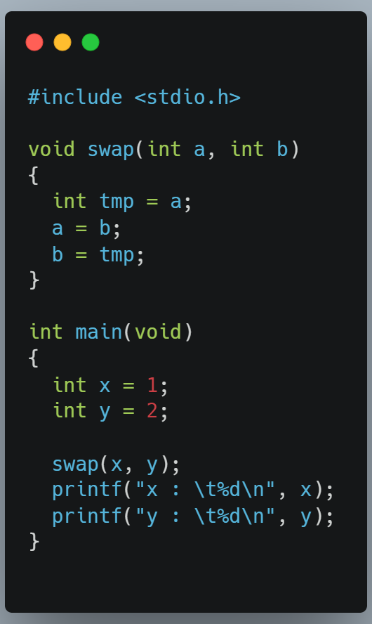
매개변수 전달 방법
그럼 이 코드도 과연 swap이 될까...?

Slide 19
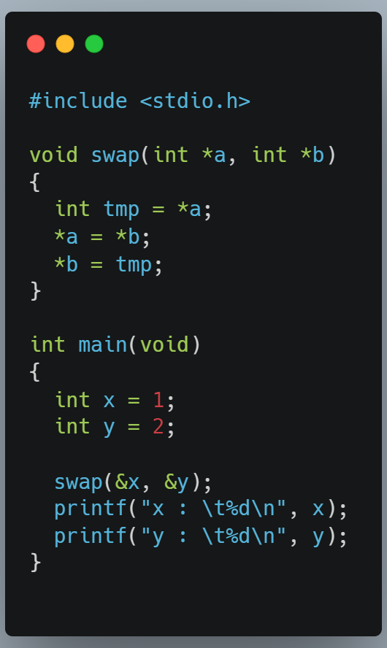

매개변수 전달 방법
되게 하는 방법이 있다. 바로 포인터(*)이다!
포인터가 무엇인지는 다음에 기회가 된다면 설명하겠습니다...
그 다음 기회가 오늘임

Slide 20
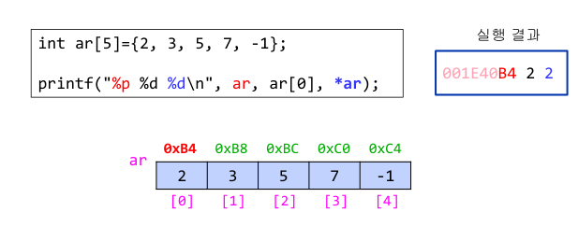
배열의 시작이 0인 이유
Pdf 참고

Slide 21
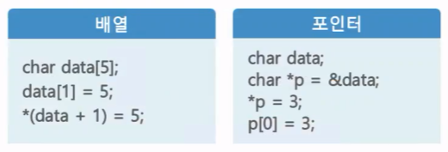
배열 표기법과 포인터 표기법의 관계

Slide 22
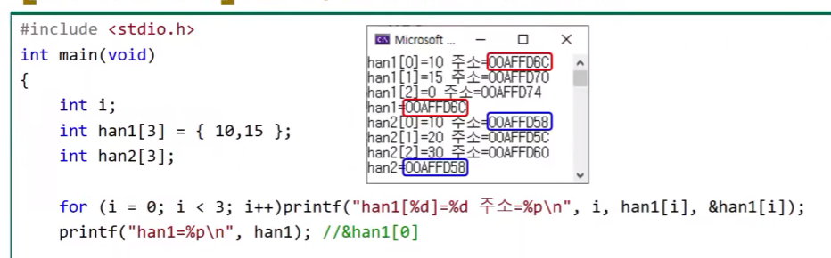
배열의 이름은 그 배열의 시작 주소이다

Slide 23
배열의 이름은 그 배열의 시작 주소이다
Char *p = &data[0];
Char *p = &*(data + 0);
Char *p = &*data;
Char *p = data;
// &(*data)의 이미는 data가 가리키는 대상(*data)의 주소를 얻겠다(&)는 뜻이다.
Data가 가리키는 대상의 주소라는 의미는 결국 data 변수가 저장된 메모리의 주소와 같다.
그래서 &(*data)는 data라고도 적을 수 있다.

Slide 24
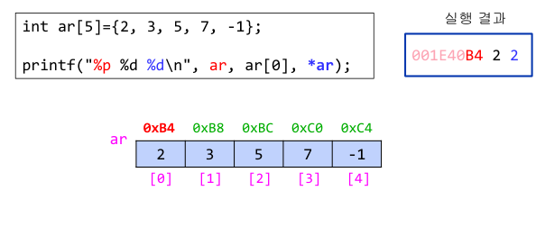
배열의 시작이 0인 이유

Slide 25
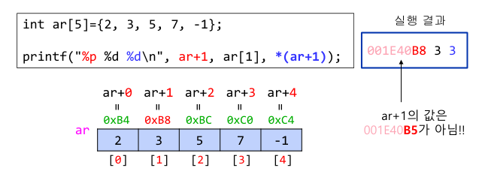
배열의 시작이 0인 이유

Slide 26
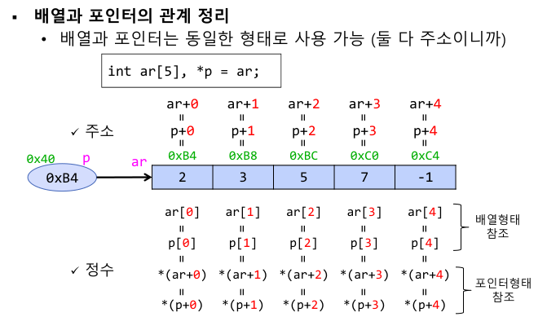
배열과 포인터

Slide 27
END

